Slide 1
OCR CLI
Thaisa De Torre e Viktorija Tilevska
Notes:
Presentarsi
Progetto

Slide 2
Indice
Scopo
Requisiti
Progettazione
Implementazione
Problematiche
Conclusioni
Demo
Notes:
T
Breve desc

Slide 3
Scopo
Scan immagine
Testo
Notes:
T
Ocr riceve img → scan img → ritorna testo

Slide 4
Requisiti
Immagini PNG o JPG/JPEG
Algoritmo OCR
Output TXT
Italiano e Inglese
Più immagini 1 output solo
Statistica opzionale con quantità parole e tempistiche
Guida utilizzo
Librerie esterne nel prodotto finale
Notes:
V
Questi sono i requisiti del progetto:
Devono essere accettati solo le immagini in formato png o jpg/jpeg
Il rilevamento del testo dall’immagine dev’essere fatto con un algoritmo OCR
L’output del testo dev’essere un file in formato testo
Ci sono due lingue da interpretare: l’italiano e l’inglese
Se vengono inseriti più immagini alla volta il programma deve ritornare un unico file di output
Ci dev’essere il parametro opzionale che stampa le statistiche con la quantità di parole rilevate e il tempo d’esecuzione
In caso di parametri assenti il tool visualizza una guida
Nel prodotto finale devono essere incluse le librerie esterne utilizzate

Slide 5
Progettazione
Notes:
V
Adesso parlerò della progettazione

Slide 6
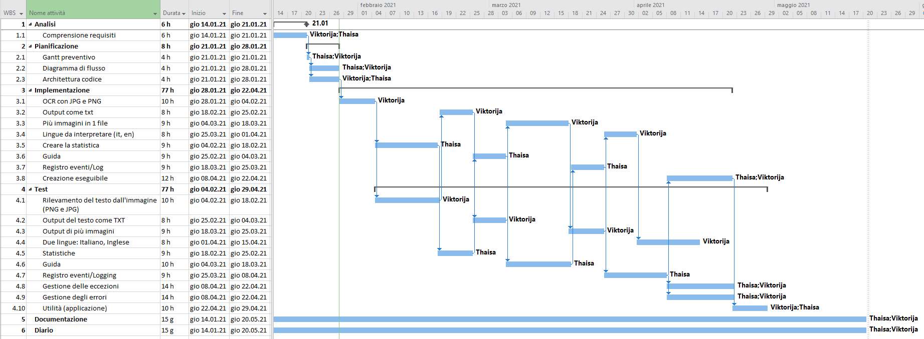
Gantt preventivo
Notes:
V
Abbiamo pensato di usare il modello a cascata per la parte iniziale del progetto, mentre per l’implementazione e i test abbiamo pensato di fare il test di un’attività dopo averla finita e così via per ogni attività.

Slide 7
Gantt – Analisi e Pianificazione
Notes:
V
La prima lezione abbiamo dedicato il tempo alle analisi e la comprensione dei requisiti mentre nella seconda lezione abbiamo fatto la pianificazione del progetto.

Slide 8
Gantt – Implementazione e Test
Notes:
V
Il resto delle lezioni le abbiamo dedicate all’implementazione e ai test. La parte di analisi e pianificazione è a cascata mentre questa parte no. Qua abbiamo deciso testare ogni attività subito dopo averla conclusa.

Slide 9
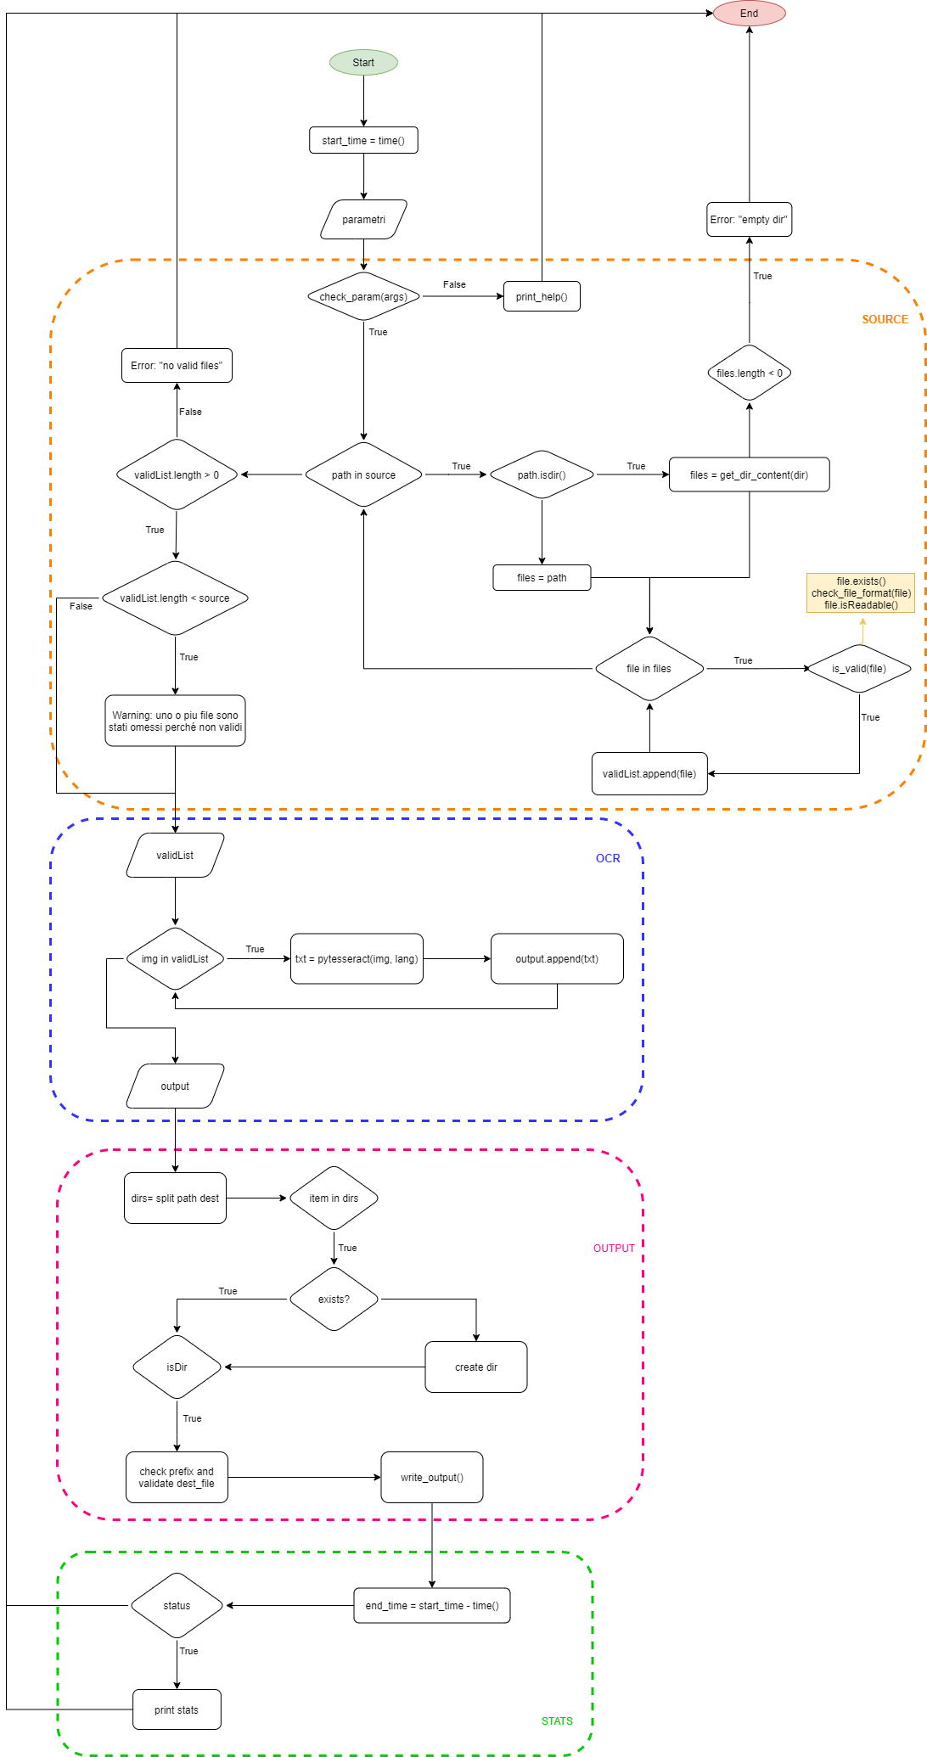
Diagramma di flusso - Source
Notes:
T
Inizio
Controllo parametri
Gestisce source
Mask file
Png/jpeg/jpg
Ritorna valid files

Slide 10
Diagramma di flusso - OCR
Notes:
T
Ocr riceve lista valid files
Rilevamento del testo
Ritorna testo

Slide 11

Diagramma di flusso - Output
Notes:
T
Riceve dizionario img-text
Controllo dir dest
Creazione dir mancanti
Validate dest file
Prefix + id
(merge output)
Scrittura testo

Slide 12
Diagramma di flusso - Stats
Notes:
T
If --stats
Print stats
Time
Qta char

Slide 13
Mezzi utilizzati
VirtualBox
Tesseract OCR
Pytesseract
Pillow
Notes:
V
I mezzi che abbiamo utilizzato per realizzare questo progetto sono VirtualBox per le macchine virtuali, Tesseract OCR che è l’ocr di google, pytesseract che è un modulo che ci permette di utilizzare tesseract in python e pillow che è una libreria utilizzata da pytesseract e ci permette di aprire e modificare le immagini.
Vbox -> vm
Tesseract OCR -> tesseract di google
Pytesseract – poter utillizare tesseract in python
Pillow – libreria utilizzata da pytesseract per img

Slide 14
Implementazione
Notes:
T

Slide 15
Virtual environment
Creazione venv
> py -m venv dir
Dipendenze
> py -m pip install module
Notes:
T
Venv python
Installare dipendenze nel venv e non nel root
Comodo per fase sviluppo
Moduli esterni
Pip install

Slide 16
Logging Logger
Log_handler.py
get_configure_logger()
logger = logging.getLogger('')
handler
(info) → log/app.log
(debug) → log/app_debug.log
(warning) → cli
Notes:
T
rotatingFileHandler
app.log -> info
app_debug.log -> debug
streamHandler
cli -> warning
Config su root logger

Slide 17
Parametri argparse
ocr [-h] source [-dest] [-lang] [-prefix] [--stats]
Notes:
V
The argparse module also automatically generates help and usage messages and issues errors when users give the program invalid arguments
Abbiamo utilizzato la libreria argparse per definire i parametri accettati dal programma. Questa gestisce alcuni parametri come la guida d’utilizzo (genera in automatico i messaggi) e i parametri opzionali.
Abbiamo creato diversi parametri. C’è il parametro che mostra la guida d’utilizzo, i parametro che salva il percorso delle immagini inserite dal utente, il parametro della destinazione dove verrà salvato il file, parametro per specificare la lingua, parametro per specificare il nome del file e il parametro opzionale per mostrare le statistiche del file di output.

Slide 18
Scan
Validate
source
permessi, formato e mask
Pytesseract img to text
Notes:
V
Scan è la parte che si occupa del filtraggio dei percorsi e rilevamento del testo dalle immagini. Si prende la lista con i percorsi delle immagini passate dal utente. Questa lista poi viene passata al metodo validate source che utilizza gli altri metodi per fare il filtraggio e generare un’altra lista che contiene soltanto i file accettabili dal OCR. La lista di file validi poi viene passata al OCR e ogni immagine nella lista viene scannerizzata. Alla fine viene ritornato un dictionary che contiene l’indice delle immagini e il testo rilevato dalle immagini.
A file mask is a pattern of characters and wildcards used to match folder and file names.
Wildcards allow a file mask to match multiple folder or file names.
*.* -> mask
* -> wildcard

Slide 19
Gestione output
output
Check dest
validate dest
write output
Notes:
T
Output
Controlli dest (exist, create)
Validate dest (prefix)
Id
Write output

Slide 20
Stats
--stats
Get_stats()
- Tempo - caratteri
Notes:
T
Stats true
Print stats
Esecution time
Caratteri scannerizzati

Slide 21
Problematiche
Proxy
Mancanze:
Conoscenze di Python
Problematiche iniziali
Notes:
V
Abbiamo avuto problemi con il Proxy durante l’installazione delle dipendenze. È il motivo principale per cui abbiamo deciso di usare l’ambiente virtuale, così da avere tutte le dipendenze in una cartella condivisa tra i nostri pc.
Visto che era la prima volta che abbiamo lavorato in Python le nostre conoscenze del linguaggio erano limitate. Quindi prima di iniziare l’implementazione ci siamo prese un po’ di tempo per imparare le basi del linguaggio. Un altro problema era quello dei membri del team. All’inizio eravamo in 3 è i requisiti del progetto erano di più. Dopo che abbiamo perso un membro i requisiti sono cambiati e abbiamo dovuto rifare la parte di analisi e pianificazione.

Slide 22
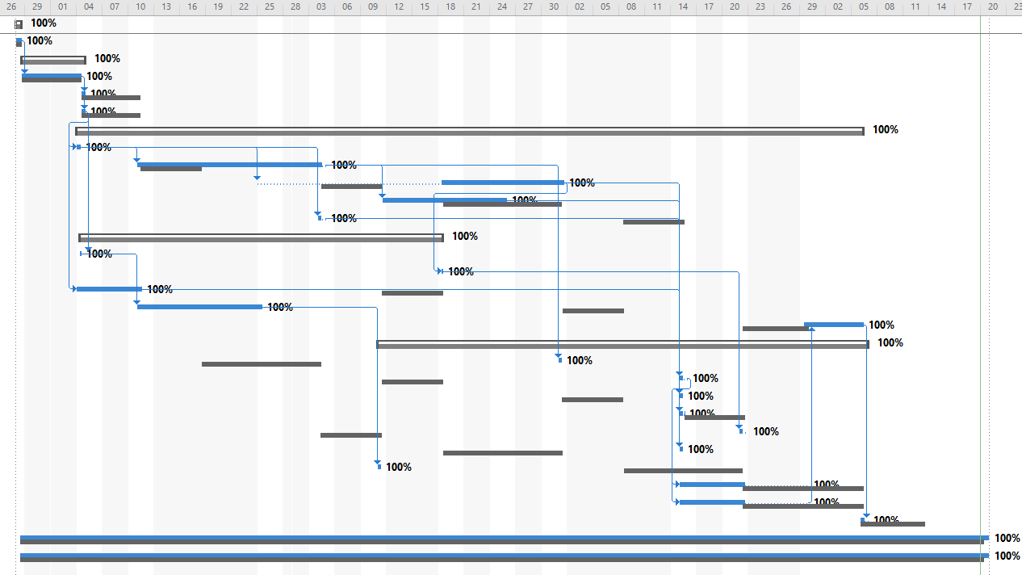
Gantt consuntivo
Notes:
V
Questo è il gantt consuntivo ovvero la differenza tra il gantt preventivo e il gantt consuntivo. La parte di analisi e pianificazione non è cambiata molto la l’implementazione e i test sì. Alla fine abbiamo cambiato l’ordine delle attività e prima di fare i test abbiamo finito tutte le attività. Inoltre abbiamo calcolato male i tempi dell’implementazione e i test.

Slide 23
Conclusioni
Notes:
V e T
In conclusione sono abbastanza soddisfatta di come sia andato i lavoro, siamo riuscite a finire il progetto. Mi è piaciuto lavorare in un team. Thaisa mi ha aiutato a essere più organizzata. Magari nel futuro possiamo fare la parte che avremmo dovuto fare se fossimo in 3 o 4 a lavorare sul progetto, ovvero, creare anche l’interfaccia grafica. Fare un applicativo web con l’interfaccia di login e registrazione.

Slide 24
Demo
Notes:
T

